Slide 1
SuperStreamで実現 次世代のバックオフィス ― AIと次世代製品の製品コンセプトについて ―
2026年5月
キヤノンＩＴソリューションズ株式会社
Notes:
・タイトル
SuperStreamのAI
キャッチ―な感じで開きたくなるように！
・掲載場所
→パートナー様用資料→コンセプトで作成
SuperStreamが バックオフィスの未来を変える ― AIと次世代製品の製品コンセプトについて ―
SuperStreamが変える、バックオフィスの未来 ― もっとやさしく、もっと便利に、もっとクリエイティブに。AIで次のステージへ
SuperStreamで実現する、AI時代のバックオフィス

Slide 2

はじめに
本資料では、SuperStreamの将来像と、
AIを軸とした次期製品・機能強化の
方向性についてご紹介します。 お客さまの業務課題に対し、
どのように価値提供を進化させていくかを
ご理解いただくことを目的としています。
Notes:
趣旨
AIについて今後の展望をまとめた資料
実装予定機能

Slide 3
01
今後の展望とAI
02
AI関連実装予定機能

Slide 4
01 今後の展望とAI

Slide 5
今後の展望とAI
BX（バックオフィスDX）に貢献する製品コンセプト
SuperStreamはBXに貢献するため、AI・SaaS・Allianceを基盤としたエコシステムの拡大で効率化・高度化し、新たな付加価値を創出します
高
経営サポート
詳細業績報告
/分析/予測
経営サポート
人財育成
/分析
普遍の価値
新たな
付加価値サービス
高付加価値化
財務管理
内部統制
監査対応
人事評価制度構築
配置管理
ITGC・ITAC強化
プロセス改革
付加価値
可視化・標準化
ガバナンス強化
決算対応
帳簿管理 固定資産管理
出納業務、税務申告
経費精算
労務管理
勤怠管理、給与計算
社会保険事務
採用活動、福利厚生
効率的な
基盤確立
低
効率化
自動化
低
経理部
人事部

Slide 6

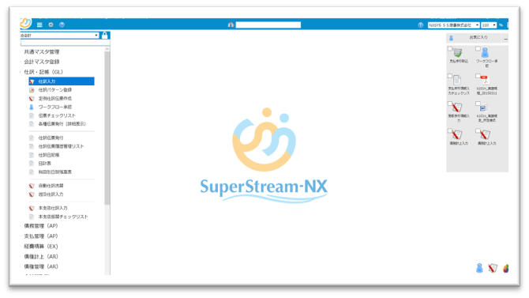
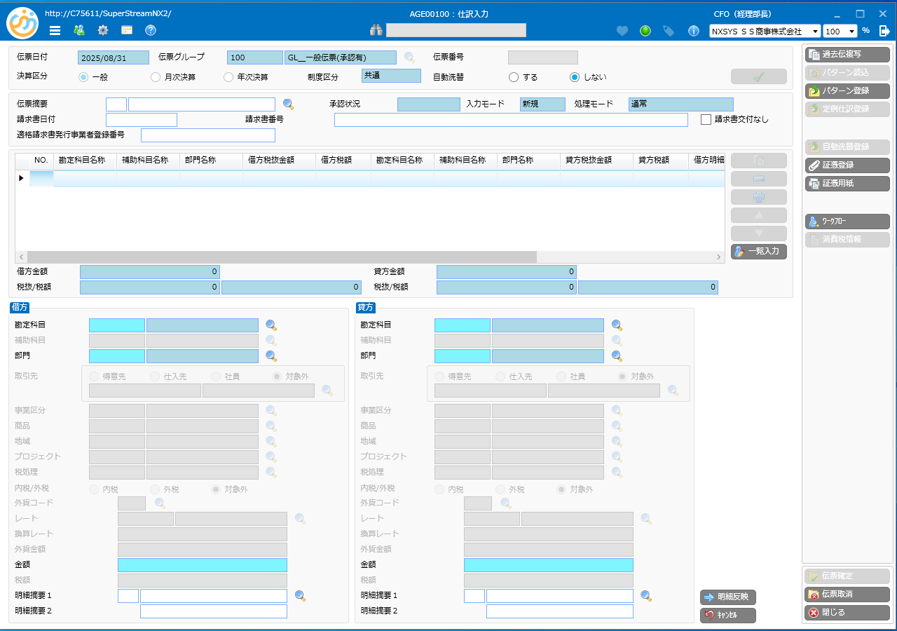
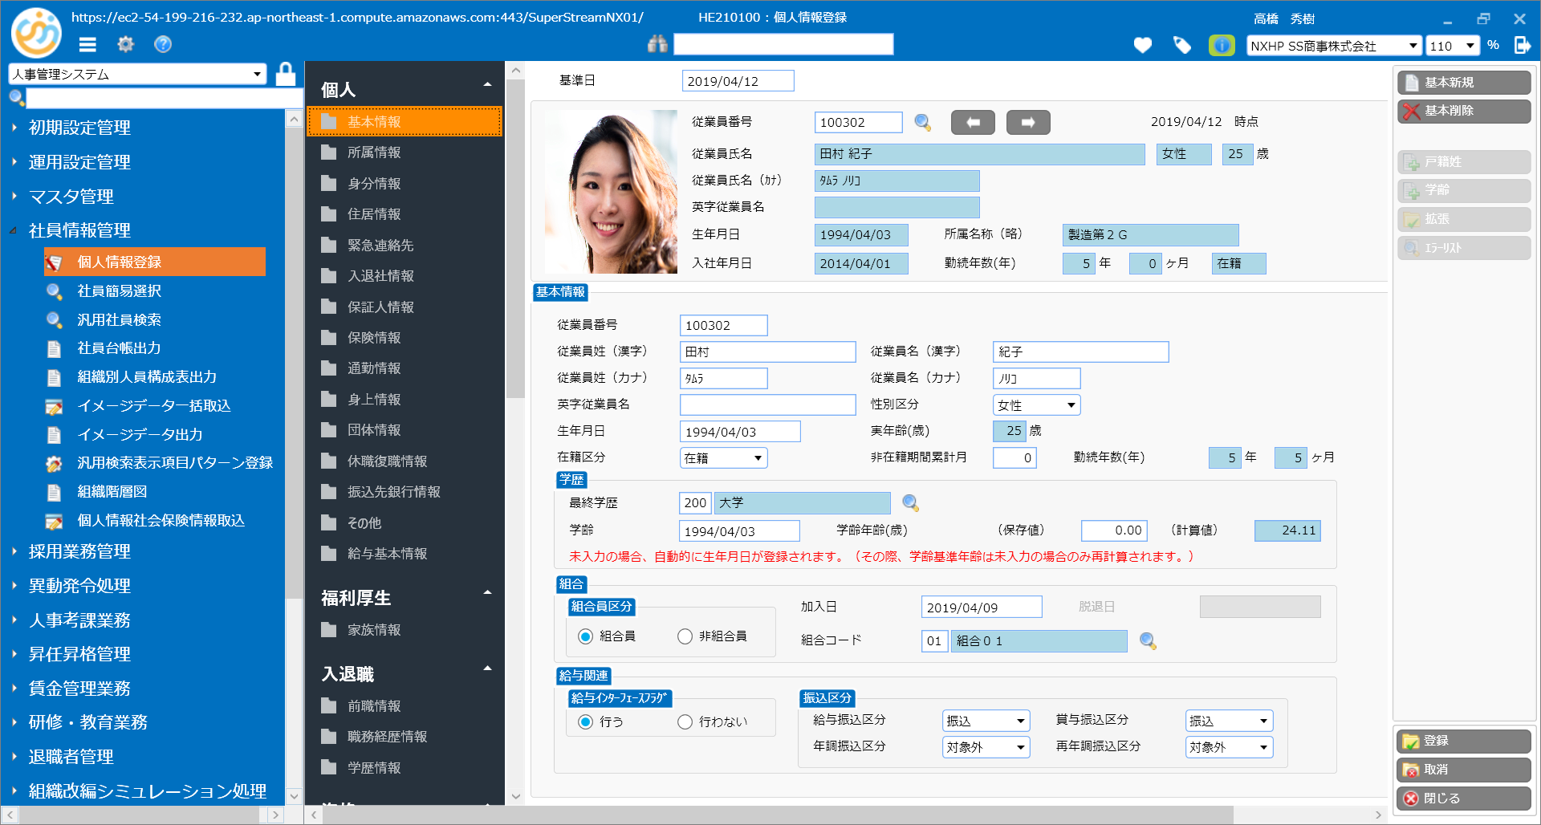
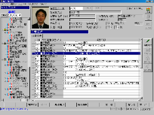
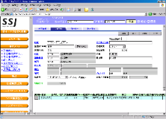
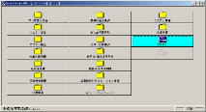
今後の展望とAI
SuperStream製品の今後
【次世代製品キーワード】
ＡＩ
SaaS
Alliance
今後のSuperStream
・Cloud / SaaSとの標準的な連携が容易に
・外部サービス/iPaaSとの接続性向上
・将来のAIエージェントが扱えるMCP対応
・パートナーによる拡張/価値創出の領域拡大
次世代製品へ
2026～
NX
2009
CORE
1999
GL
1995

Slide 7

今後の展望とAI
SuperStreamにおけるAIの方向性
労働力不足を見すえ、生成AIを搭載したSuperStreamを核にしてバックオフィス業務の
自動化・省力化／蓄積されたデータの利活用によるデジタル経営支援を提供します
業務の自動化・省力化
開発生産性・品質向上
自然言語のQA対応
AI駆動開発による
製品提供​
新リース会計基準の判定
市場ニーズへの柔軟な対応
異常検知・レコメンド機能

Slide 8
今後の展望とAI
重要視しているAI関連の切り口
AI アシスタント
AI エージェント
AI + RPA（ロボット）
ナビゲーション支援
異常検知＋レコメンド
レポート生成
規定Q&A
自然言語で業務システム操作
承認ワークフローの自動化
調達の自動化
経費申請の自動化
ユーザ特性の反復学習
テンプレート作成
請求書OCR
契約書OCR
領収書OCR
各種照合の自動化
その他の定型作業の自動化
自動検知
予測分析
自律型決算
不正仕訳の検出
不正経費の検出
重複請求書の検出
監査リスクの検出
コンプライアンス逸脱の検出
キャッシュフロー予測
決算予測
需要予測
保全予測
リスク予測
取引のリアルタイム監視
例外の早期検出
仕訳照合
差異説明
監査証跡

Slide 9
02 AI関連実装予定機能

Slide 10

AI関連実装予定機能
リース資産判定
2026年秋頃実装予定
新リース会計基準対応にあたり、移行フェーズでご利用いただけるリース資産の大量データの判別サービスと、運用フェーズでご利用いただける判別・連携サービスを実装予定です
移行フェーズ
■契約書PDFの新リース判定結果と判定根拠をCSV出力
契約書
AI新サービス
OCR
AI読取
新リース AI判定
判定結果 CSV出力
判定結果・根拠
新基準の強制適用に向けて大量の契約書を確認するニーズにお応えする期間限定サービス
■契約書からリース資産登録までをシームレスに連携
契約書
AI新サービス
OCR
AI読取
新リース AI判定
リース資産
連携
固定資産管理
契約管理
※現在開発中につき今後の開発過程において仕様や時期が変更になる可能性があります。予めご了承ください。

Slide 11
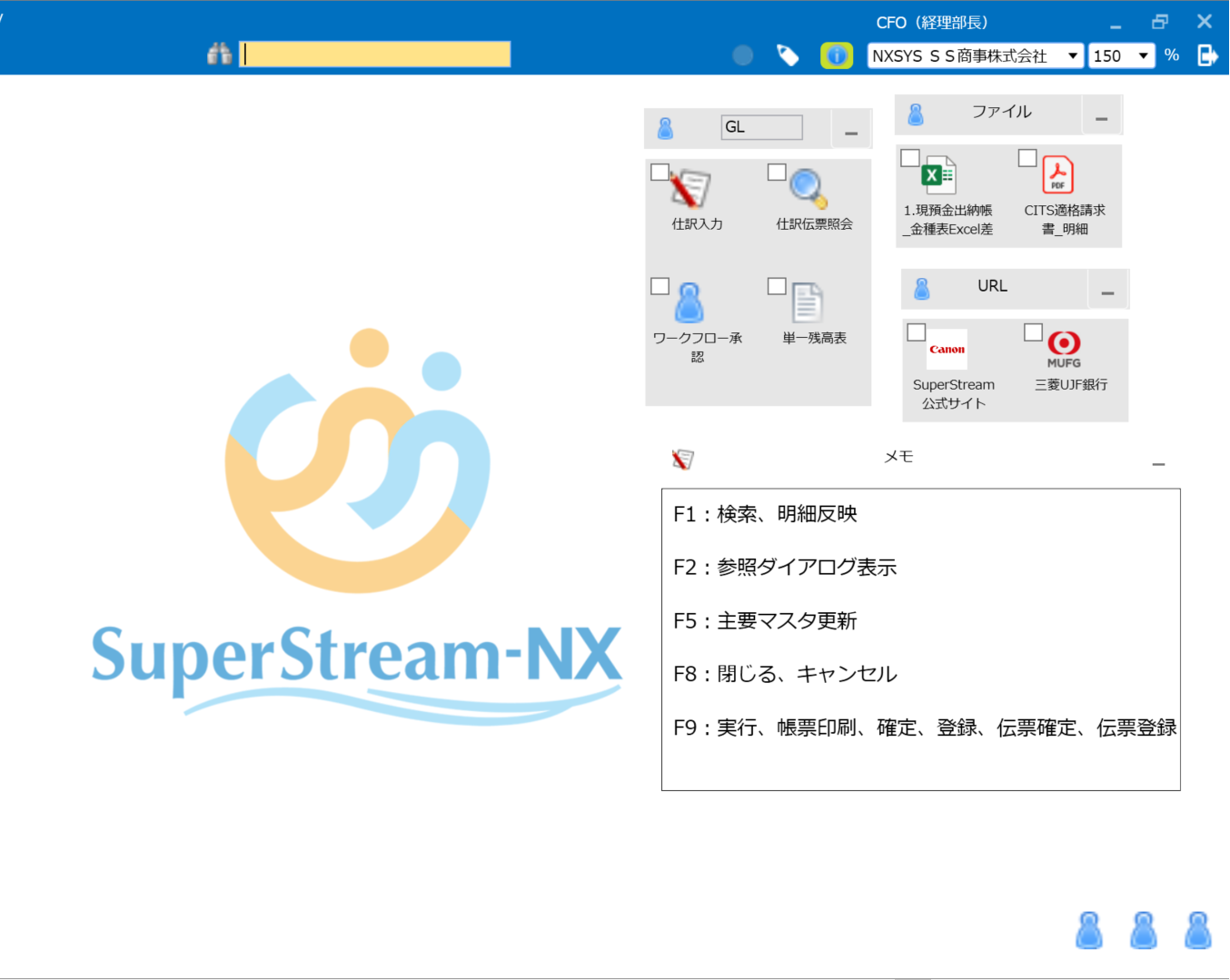

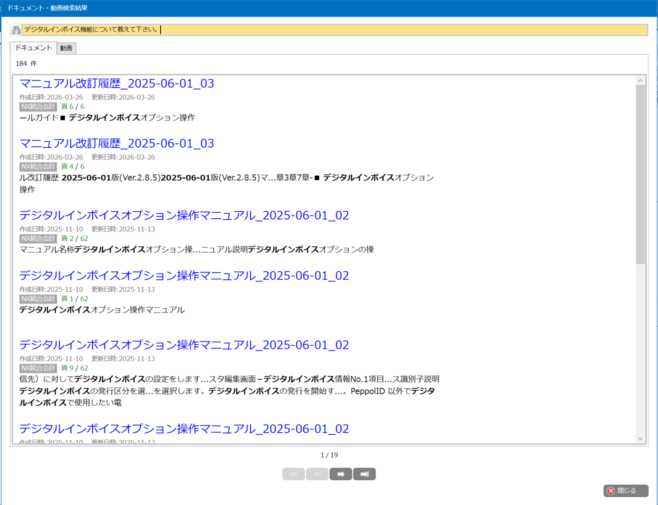
AI関連実装予定機能
AIアシスタント
2026年内実装予定
要望検討会や顧客ロイヤリティ調査のご意見を反映し、生成AIを用いた自然言語による
対話形式のQA検索機能を実装予定です
■AIによる回答
デジタルインボイスの発行、送受信が可能な機能です。Peppolネットワークを経由したデータの送受信が可能です。日本版デジタルインボイス標準仕様 JP PINT（適格請求書）「Peppol BIS Standard Invoice JP PINT」に対応しています。
自然言語による
対話形式のQA
※現在開発中につき今後の開発過程において仕様や時期が変更になる可能性があります。予めご了承ください。

Slide 12
さいごに
SuperStreamはBX（バックオフィスDX）
を推進するため、「AI」を軸に進化し
お客さまの業務課題解決と価値創出を支えます。 今後のさらなる発展にご期待ください。

Slide 13

会計・人事を変える
もっとやさしく、もっと便利に、
もっとクリエイティブに！
詳しくはこちらから

